Slide 1
Животные и их жилища
Баева Татьяна Игоревна
воспитатель
МДОУ «Детский сад №95»
г. Ярославль, 2019

Slide 2
Птица

Slide 3
Гнездо

Slide 4
Белка

Slide 5
Дупло

Slide 6
Медведь

Slide 7
Берлога

Slide 8
Лиса

Slide 9
Нора

Slide 10
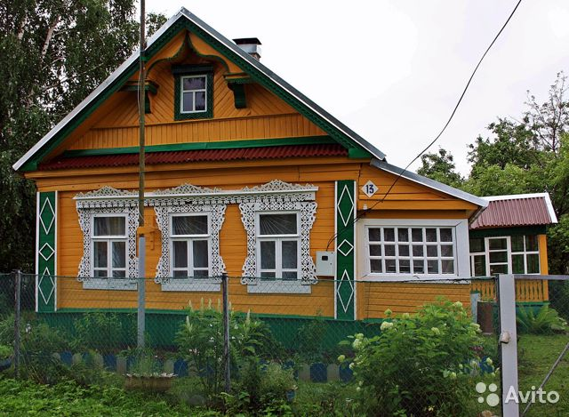
Дом

